Slide 1






GIẢI CỨU
ĐẠI DƯƠNG
Những sinh vật dưới đáy đại dương chẳng may đã bị mắc bẫy và chúng không thể nào tự thoát ra ngoài được. Để giải cứu các bạn phải tham gia trả lời các câu hỏi, mỗi câu trả lời đúng sẽ giải cứu được một sinh vật. Bạn hãy vận dụng trí thông minh của mình để giải cứu toàn bộ sinh vật biển đang bị mắc bẫy ở dưới đáy đại dương nhé

Slide 2








Bắt đầu!
HẾT GIỜ
Câu 1: Chọn đáp án đúng
Trong các dữ liệu sau, dữ liệu nào không phải là số liệu?
A. Cân nặng của học sinh trong một lớp (kg)
B. Điểm kiểm tra 15 phút của học sinh lớp 7A
C. Chiều của học sinh trong một lớp (cm)
D. Các nước ở Châu Á

Slide 3

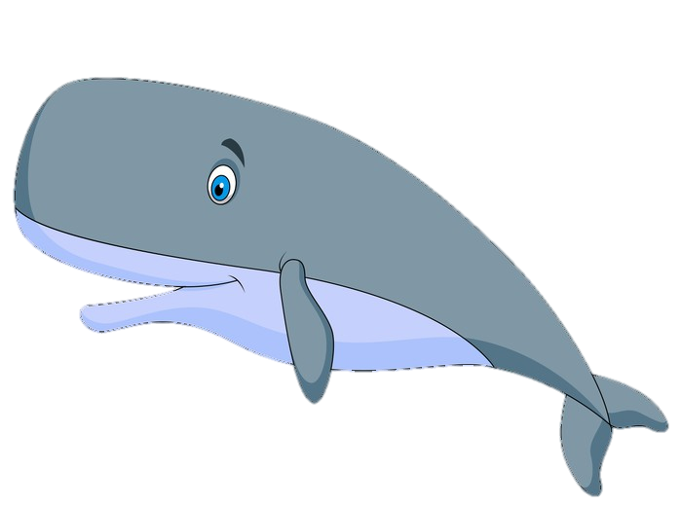

Bắt đầu!
Câu 2: Cho dãy dữ liệu các nước ở châu Á: Việt Nam, Ấn Độ, Lào, Mỹ
Dữ liệu không hợp lý trong dãy trên là
;
A. Việt Nam
B. Mỹ
C. Lào
D. Ấn Độ
HẾT GIỜ

Slide 4





Bắt đầu!
Câu 3:Trong các dữ liệu sau, dữ liệu nào là số liệu?
HẾT GIỜ
A. Xếp loại học lực của học sinh lớp 6A
B. Danh sách các môn thể thao
C. Điểm số sau mỗi lần bắn của một xạ thủ
D. Danh sách các loài thực vật.

Slide 5


Bắt đầu!
Câu 4: Sáng thứ 7 cửa hàng A bán được 5kg táo, 2kg hành, 6kg nho, 6kg rau cải, 15kg ổi.
Liệt kê các lọai quả cửa hàng trên đã bán được vào sáng thứ 7.
HẾT GIỜ
A. Nho, táo, hành, rau cải, ổi
B. Nho, ổi, táo, mận.
C. Táo, nho, ổi.
D. Nho, ổi, lê, đào.

Slide 6
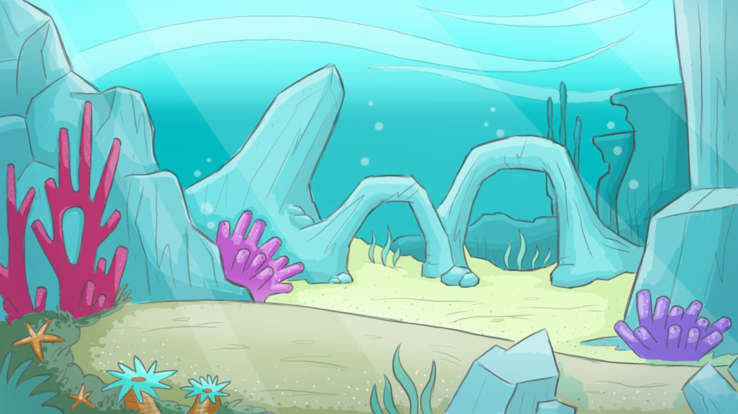
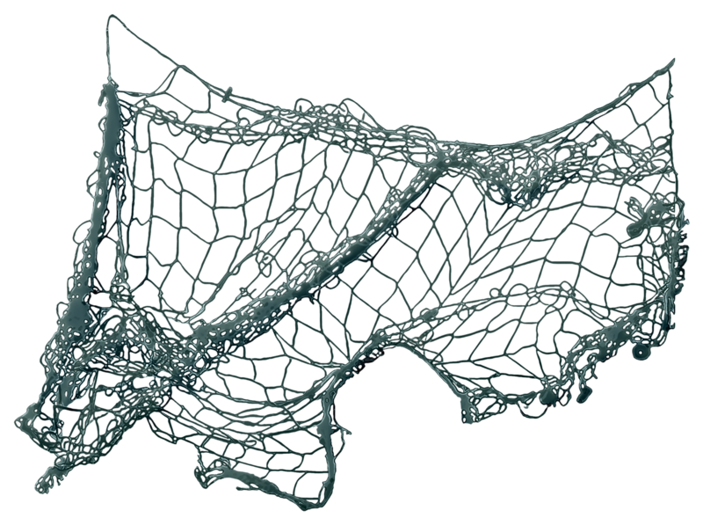


Bắt đầu!
Câu 5: Mai ghi lại màu sắc yêu thích của các bạn trong tổ như sau: Xanh, đỏ, hồng, xanh, đỏ, trắng, xanh.
Màu nào được nhiều bạn thích nhất?
A. Xanh
B. Đỏ
C. Hồng
D. Trắng
HẾT GIỜ

Slide 7
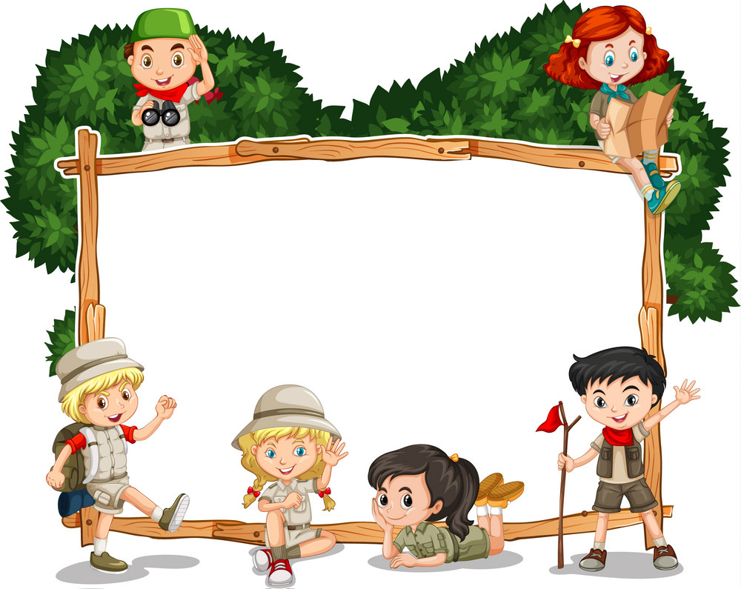
Bài 39. BẢNG THỐNG KÊ
VÀ BIỂU ĐỒ TRANH

Slide 8

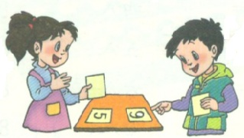
Bảng thống kê
HĐ1 - Nhiệm vụ
Hoạt động cặp đôi: Nghiên cứu bài tập mở đầu SGK trang 73 và trả lời các câu hỏi sau:
+ Nhìn vào dãy dữ liệu đó nhân viên có thể biết ngay bán được cỡ nào nhiều nhất không?
+ Hoàn thành bảng sau:
+ Dựa vào bảng trên hãy cho biết cỡ nào bán được nhiều nhất, cỡ nào bán được ít nhất?
+ Nhìn vào dãy dữ liệu đó nhân viên không thể biết ngay bán được cỡ nào nhiều nhất .
Cỡ áo | S | M | L
Số lượng bán được
10
30
15
+ Cỡ M bán được nhiều nhất, cỡ S bán được ít nhất

Slide 9


HĐ2
Nhiệm vụ
Hoạt động cá nhân: Nghiên cứu HĐ2 SGK, trả lời câu hỏi.
a) Lập bảng thống kê
Cân nặng (kg) | 39 | 40 | 41 | 42 | 43 | 45
Số Học sinh
1
4
3
4
1
2
b) Có 2 bạn nặng 45kg
b) Có bao nhiêu bạn nặng 45kg ?

Slide 10
Bảng 1
Cỡ áo | S | M | L
Số lượng bán được | 10 | 30 | 15
Bảng 2
Cân nặng (kg) | 39 | 40 | 41 | 42 | 43 | 45
Số Học sinh | 1 | 4 | 3 | 4 | 1 | 2
Các bảng trên được gọi là gì?
Các bảng trên được gọi là Bảng thống kê
Các bảng trên cho biết những thông tin gì?

Slide 11
Bảng 1
Cỡ áo | S | M | L
Số lượng bán được | 10 | 30 | 15
Bảng 1 cho biết: thông tin về số lượng áo bán được của 3 cỡ áo S, M, L

Slide 12
Bảng 2
Cân nặng (kg) | 39 | 40 | 41 | 42 | 43 | 45
Số Học sinh | 1 | 4 | 3 | 4 | 1 | 2
- Bảng trên cho biết các thông tin về cân nặng của 15 học sinh.
Số học sinh có cùng cân nặng.
- Có 6 mức cân nặng: 39, 40, 41, 42, 43, 45 (kg)
- Cân nặng tính theo đơn vị kg.

Slide 13
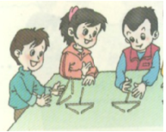
Nhiệm vụ
Hoạt động nhóm ( Nhóm 3):
+ Lập bảng thống kê điểm kiểm tra giữa học kỳ 2 môn toán của các bạn trong nhóm.

Slide 14
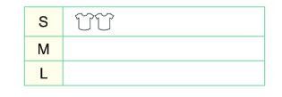
2. Biểu đồ tranh
Nhiệm vụ
Hoạt động nhóm (Nhóm 4) :
+ Nghiên cứu ví dụ 2, SGK trang 74; HĐ3 SGK trang 75. Hoàn thành bài tập trong HĐ3 vào bảng nhóm.

Slide 15
2. Biểu đồ tranh
Nhiệm vụ
Hoạt động nhóm ( Nhóm 1) :
+ Thống kê số bạn mang bút chì và tẩy ở tổ em
+ Lập bảng thống kê và vẽ biểu đồ tranh cho bảng thống kê đó.

Slide 16
Bài tập 1. Cho bảng thống kê:
Số ti vi bán được của cửa hàng A
Tháng | 1 | 2 | 3 | 4
Số Ti vi | 10 | 20 | 15 | 30
Nhiệm vụ
Hoạt động Nhóm 2: Vẽ biểu đồ tranh cho bảng thống kê trên.

Slide 17
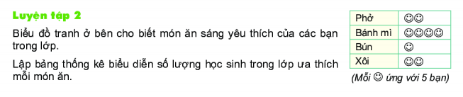
Nhiệm vụ
Hoạt động cặp đôi: Nghiên cứu Ví dụ 3 SGK trang 75, áp dụng tương tự hoàn thành bài tập luyện tập 2 SGK trang 75 vào bảng nhóm.

Slide 18
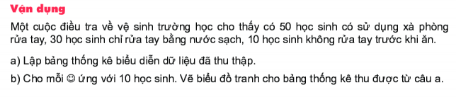
2. Biểu đồ tranh
Nhiệm vụ
Hoạt động nhóm : Hoàn thành bài tập vận dụng
SGK trang 75 vào bảng nhóm

Slide 19

Hướng dẫn học ở nhà
Làm bài tập 9.7 đến 9.10 (SGK/76)
Xem trước bài 40. Biểu đồ cột.

